Slide 1
Sosiaalinen jännittäminen
Mistä siinä on kysymys,
mikä vaikuttaa sen syntyyn
ja kuinka siitä voi päästä eroon?
lähde mielenterveystalo.fi

Slide 2
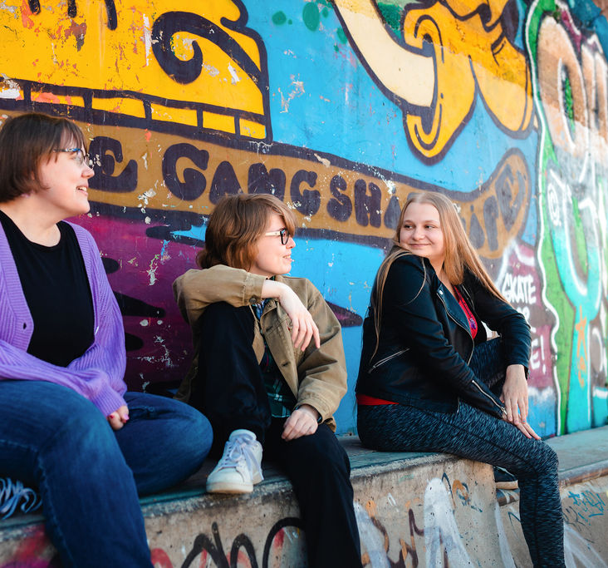
Mitä sosiaalinen jännittäminen on?
henkilöä ahdistaa tai pelottaa olla toisten huomion kohteena
pelkää kiusalliseksi kokemaansa huomiota
ajattelee tietoisesti tai tiedostamattaan, että hänen käytöksensä on jotenkin hävettävää tai nolostuttavaa muiden ihmisten silmissä
jos jännittäminen on tilanteeseen nähden kohtuuttoman voimakasta voi se alkaa haitata arkielämää
Tilanteita, jotka voivat tyypillisesti olla ahdistavia sosiaaliselle jännittäjälle:
julkinen esiintyminen
yhteinen ruokailu tai kahvitilaisuus
puhelimella soitto
osallistuminen juhliin, kokoukseen, koulutukseen tai muuhun ryhmätapahtumaan
työhaastattelu tai virallinen tapaaminen
yleisen wc:n käyttö

Slide 3
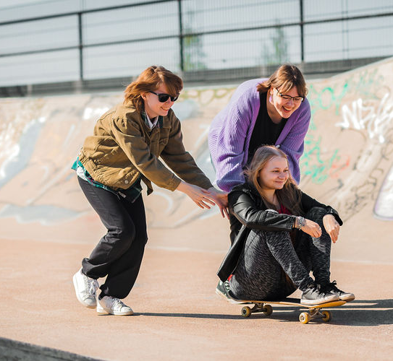
Sosiaalisen jännittämisen synty
kehittyy useimmiten nuoruudessa 11–16 vuoden iässä
sosiaalinen jännittäminen saattaa joskus iän myötä ensin helpottaa, mutta palata taas myöhemmin uudelleen
hankalat tai kuormittavat elämäntilanteet voivat saada aikaan aikaisemmin jo hallinnassa olevien pelkojen palaamisen tai voimistumisen.
Sosiaalisen jännittämisen syntyyn ajatellaan vaikuttavan ainakin seuraavat tekijät:
Perinnöllinen alttius
Vanhemmilta opitut mallit
Aiemmat kokemukset sosiaalisista tilanteista
Arviolta 10–15 % väestöstä kärsii sosiaalisen jännittämisen tyyppisestä oireilusta jossain vaiheessa elämäänsä.

Slide 4
Irti sosiaalisesta jännittämisestä
Harjoittelemalla opetellaan:
Tunnistetaan niitä tilanteita, joissa sosiaalinen jännittäminen rajoittaa elämää.
Tunnistamaan, haastamaan ja muokkaamaan omia vääristyneitä ajatuksia liittyen sosiaalisiin tilanteisiin. Esimerkiksi ajatus siitä, että kaikki tuijottavat aina minua.
Asettamaan sosiaalisissa tilanteissa tavoite realistiselle ja mitattavalle tasolle sen sijaan, että itseltä vaadittaisiin aina täydellisyyttä.
Olemaan liioittelematta mahdollisen epäonnistumisen seurauksia.
Olemaan jännittävissä tilanteissa läsnä sen sijaan, että korostuneesti tarkkailtaisiin omia tuntemuksia.
Kohtaamaan jännittäviä tilanteita säännöllisesti ja nousujohteisesti helposta kohti haastavaa ja pärjäämään niissä.

Slide 5
Tavoitteena on, että henkilön ei tarvitsisi enää turvautua välttämiseen
(asioiden siirtäminen tai tekemättä jättäminen),
vaan hän pystyisi
tekemään niitä asioita, jotka kokee itselleen tärkeiksi.

Slide 6
Kiitos!
Lue lisää: https://www.sotek.fi/avittaja
sotek.fi

